Slide 1


Nhiệt liệt chào mừng
quý thầy cô tới dự giờ
m«n: c«ng nghÖ 8

Slide 2
NHÓM 1+2:
TÌM HIỂU VỀ MẠCH ĐIỆN TRONG CUỘC SỐNG

Slide 3

TRONG CHIẾU SÁNG

Slide 4

TRONG CHIẾU SÁNG

Slide 5

TRONG CHIẾU SÁNG

Slide 6
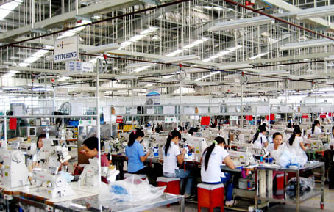
TRONG SẢN XUẤT

Slide 7


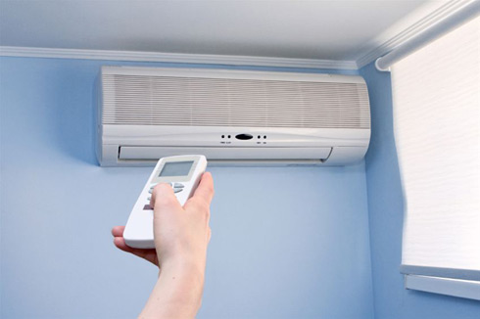
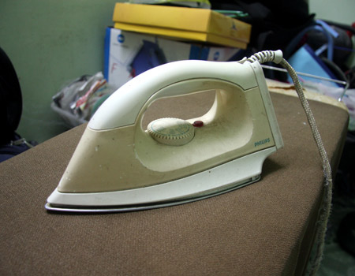
TRONG ĐỜI SỐNG

Slide 8
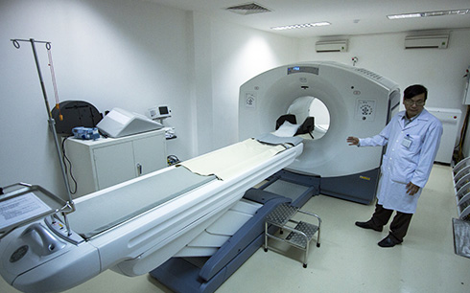
TRONG Y HỌC

Slide 9
VÀ CÒN NHIỀU LĨNH VỰC KHÁC NỮA….

Slide 10
Trong thời gian 1 phút, mỗi nhóm vẽ lại sơ đồ mạch điện đã lắp sẵn trên bảng
01:00
00:59
00:58
00:57
00:56
00:55
00:54
00:53
00:52
00:51
00:50
00:49
00:48
00:47
00:46
00:45
00:44
00:43
00:42
00:41
00:40
00:39
00:38
00:37
00:36
00:35
00:34
00:33
00:32
00:31
00:30
00:29
00:28
00:27
00:26
00:25
00:24
00:23
00:22
00:21
00:20
00:19
00:18
00:17
00:16
00:15
00:14
00:13
00:12
00:11
00:10
00:09
00:08
00:07
00:06
00:05
00:04
00:03
00:02
00:01
00:00

Slide 11
NHÓM 3+4:
TÌM HIỂU MỘT SỐ KÝ HIỆU TRONG SƠ ĐỒ ĐIỆN

Slide 12
Nhóm ký hiệu nguồn điện |  | Nhóm ký hiệu dây dẫn điện
Dòng điện 1 chiều |  | Hai dây dẫn chéo nhau
Dòng điện xoay chiều | ~ | Hai dây dẫn nối nhau
Cực dương | + | Mạch điện 3 dây | hoặc
Cực âm | - | Dây pha | A
 |  | Dây trung tính | O
Nhóm ký hiệu thiết bị điện |  | Nhóm ký hiệu đồ dùng điện
Cầu dao 2 cực; 3 cực |  | Đèn Huỳnh quang
Công tắc thường (2 cực) |  | Đèn sợi đốt
Cầu chì |  | Quạt trần
Công tắc 3 cực |  | Chuông điện
Chấn lưu
Ổ điện | hoặc
Ổ điện và phích cắm

Slide 13


Kéo thả các tên gọi tương ứng vào ô phù hợp
Tên gọi | Hình
Tên gọi | Hình
 | A
 | O
Hai dây chéo nhau (không nối nhau)
Đèn sợi đốt
Hai dây nối nhau
Công tắc 2 cực
Dây pha
Công tắc 3 cực
Dây trung tính
Cầu chì
Ổ cắm điện

Slide 14

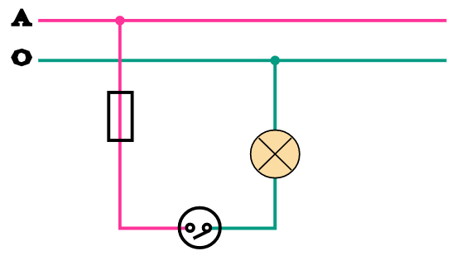
Đọc các ký hiệu trên mạch điện và cho biết mạch điện gồm những phần tử điện nào?
? Trong sơ đồ trên cầu chì được lắp như thế nào vào mạch điện?
Cầu chì được lắp trên dây pha, trước công tắc điện
? Trong mạch điện trên, công tắc được lắp như thế nào?
Công tắc được lắp trên dây pha, lắp sau cầu chì, và nối tiếp với đèn.

Slide 15
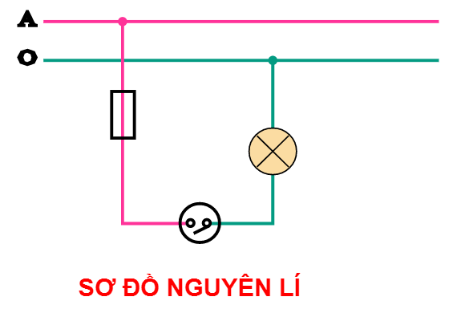
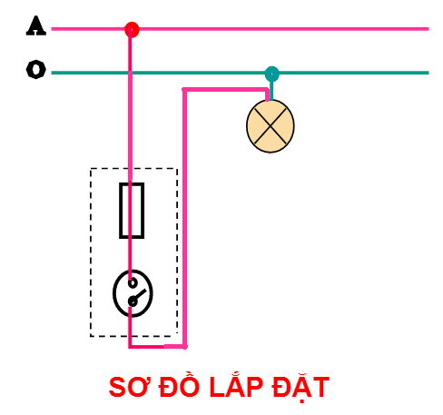

Slide 16
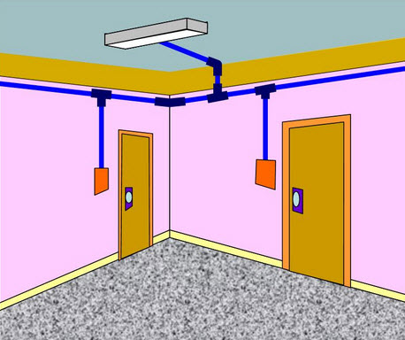

Slide 17
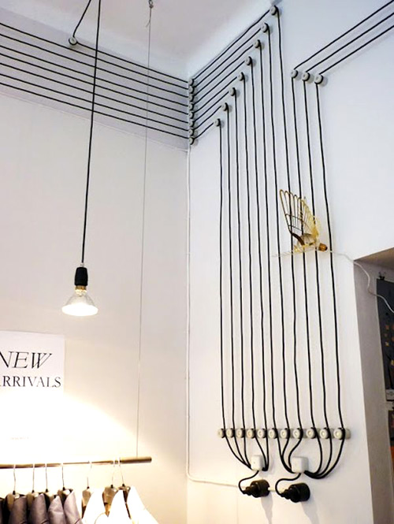

Slide 18


1
2
3
4
BẠN RẤT GIỎI
VỖ TAY ĐI CẢ LỚP

Slide 19
BÀI TẬP
Sơ đồ nguyên lý và sơ đồ lắp đặt khác nhau ở điểm nào?
Khác nhau:
Sơ đồ nguyên lý chỉ quan tâm đến mối liên hệ giữa các phần tử trong mạch điện
Sơ đồ lắp đặt thể hiện rõ vị trí, cách lắp đặt các phần tử của mạch điện trong thực tế

Slide 20
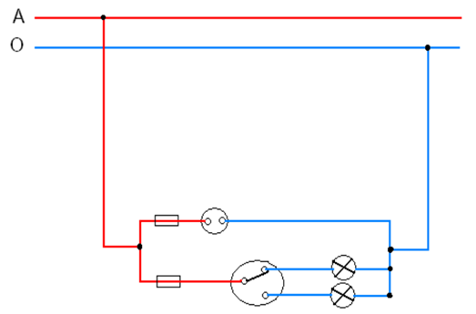
BÀI TẬP
Cho sơ đồ mạch điện như hình vẽ.
a. Hãy chỉ ra các phần tử của mạch điện?
b. Sơ đồ mạch điện này thuộc loại sơ đồ gì? Vì sao?
a. Các phần tử của mạch điện: 2 cầu chì, 1 ổ cắm, 1 công tắc 3 cực, 2 bóng đèn
b. Sơ đồ mạch điện này là sơ đồ nguyên lý vì sơ đồ chỉ quan tâm đến mối liên hệ giữa các phần tử của mạch điện mà không quan tâm đến vị trí các phần tử mạch điện

Slide 21
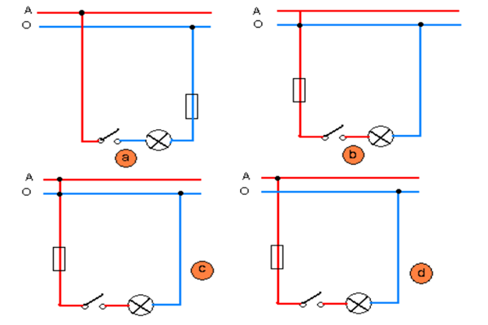
BÀI TẬP
Hãy chỉ ra trong các sơ đồ sau:
Sơ đồ nào sai? Giải thích tại sao?
Mạch a sai vì cầu chì lắp trên dây trung hòa
Mạch b sai vì cầu chì nối vào dây trung hòa
Mạch c sai vì cầu chì nối cả dây trung hòa và cả dây pha
Mạch d đúng

Slide 22
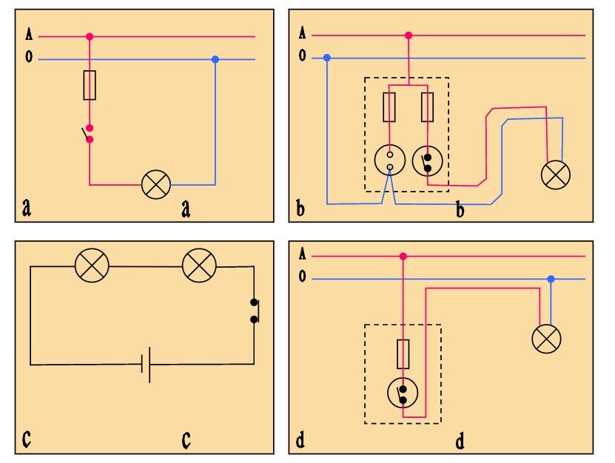
BÀI TẬP
Dựa vào khái niệm, em hãy phân tích và chỉ ra những sơ đồ nào trong hình sau là sơ đồ nguyên lý? Sơ đồ nào là sơ đồ lắp đặt? Vì sao?
Hình a, c là sơ đồ nguyên lý vì sơ đồ chỉ quan tâm đến mối liên hệ giữa các phần tử của mạch điện
Hình b, d là sơ đồ lắp đặt vì sơ đồ quan tâm đến vị trí các phần tử mạch điện

Slide 23
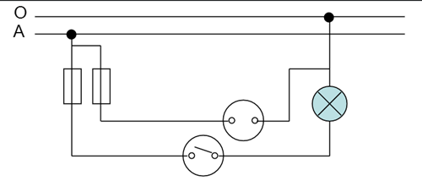
HƯỚNG DẪN VỀ NHÀ
1. CHUẨN BỊ KIẾN THỨC GIỜ SAU ÔN TẬP
2. LÀM BÀI TẬP: Vẽ sơ đồ lắp đặt từ sơ đồ nguyên lý của mạch điện sau:

Slide 24
